Slide 1
Lietuvių kalbos istorija
Литовська мова, безперечно, є однією з найдавніших мов.
Вважається, що литовська мова почала стрімко розвиватися як окрема мова в 6-7 столітті.
Литовська мова є однією з найбільш архаїчних мов світу та
найбільш архаїчною з індоєвропейської мовної сім‘ї.
-- Литовській мові понад 5000 років.
- Литовська мова є однією з 15 найдавніших мов світу.
- Це найпоширеніша балтська мова, якою розмовляють у країнах Балтії.
- У литовському алфавіті є літера, яка не має аналогів у світі. Ėė

Slide 2
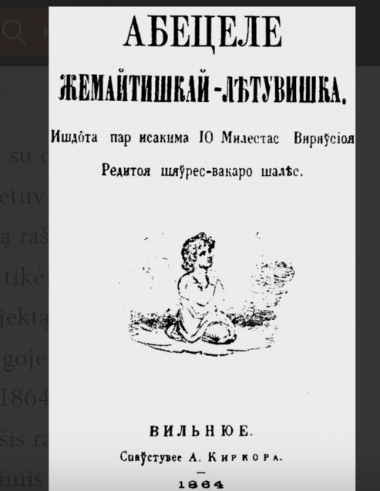
У 18-20 століттях, коли Литва входила до складу Російської імперії, литовській мові доводилося нелегко - царська влада змушувала литовські слова писати російськими літерами. Ця система написання литовських слів кирилицею отримала назву
" Гражданка".
- У період заборони преси під будівлями таємно облаштовувалися друкарні, в яких друкувалися книги та інші періодичні видання.
- Лише в Литві існував рух книгонош. Наша мова пройшла дуже складний шлях: її багато років забруднювали польською та русифікували, і навіть зовсім забороняли протягом чотирьох десятиліть, але вона збереглася.

Slide 3
Для литовської мови характерна архаїчна структура: дифтонги, короткі та довгі голосні, персоналізація тощо. Литовська мова також має багато спільних рис із санскритом, давньою літературною мовою Індії.
Хоча мовою, подібною до сучасної литовської, розмовляли вже за часів ВКЛ, офіційною письмовою мовою все ще залишалася латина.
Сучасний алфавіт налічує 32 літери. Діакритичні знаки в литовській мові - носові, галочки, крапки і рисочки (ą, č, ę, ė, į, š, ų, ū, ž) - з'явилися зовсім недавно, всього кілька сотень років тому. Ця структура відносно недавня, коли з польської та чеської мов запозичили - носові та галочки в буквах. Носові літери з'явилися значно пізніше, коли сполуки an, en, un, in перетворилися на носові голосні ą, ę, ų, į (наприклад, žansis > žąsis). Причиною цього в литовській мові є те, що літер латинського алфавіту не вистачало для написання звуків литовської мови. Букви з галочками ми запозичили з чеської, а носові - з польської.
Перша литовська граматика була видана Й. Яблонскісом. Його "Граматика литовської мови" 1901 року була першою, в якій було використано алфавіт, яким ми користуємося і сьогодні.

Slide 4
Abėcėlė
https://www.youtube.com/watch?v=xxx00HfQp5Y
Notes:
19 pusl.

Slide 5
Balsiai

Slide 6
DŽ – džiaugsmas,
Džinsai;
DZ – Dzūkija, Dzeusas;
CH – choras, chameleonas.
Notes:
Dž, dz,ch

Slide 7
I trumpoji, j
Буква „і“ виконує дві функції:
-Як голосний звук,
- Як м‘який знак може позначати м'якість попереднього приголосного. Після м'якого „і“ голосна а вимовляється як «е», а інші голосні вимовляються з язиком, трохи висунутим вперед у ротовій порожнині.
KAULAS KIAULĖ
SAULĖ SIAUBAS
ŠAUNUS VILNIUS
приголосний „j“ завжди вимовляють м‘яко
„i‘, що слідує за „j“, завжди буде звуком i, а не м‘яким знаком

Slide 8
Dvibalsiai
KAimas, rAidė
Audra, auksas
Eina, meilė
Puikus, zuikis
Sniegas, pieva
Uodas, duona

Slide 9
Стр.17-18
Vardas Ім'я | Raidė Літера | Šalis Країна | Gyventojas Мешканець | Gyventoja Мешканка

Slide 10
Pasisveikinti, atsisveikinti
Labas rytas! Добрий ранок!
Laba diena! Добрий день!
Labas vakaras! Добрий вечір!
Labas! Привіт!

Slide 11
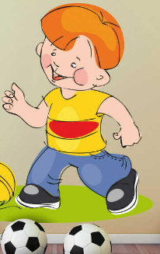
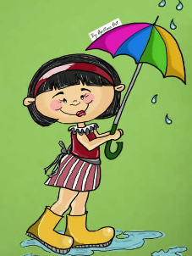
Sveikas! Здоров!
Sveiki! Здорові! Sveikos! Здорові!
Sveika! Здорова!

Slide 12
Atsisveikinimas
Viso gero! Всього доброго! На все добре!
Sudie! З богом!
Iki! / Iki pasimatymo! Бувай! До побачення!
Iki susitikimо! До зустрічі!
Iki rytojaus! До завтра!
Ate! Поки!

Slide 13
Atsiprašau
Atsiprašau! Вибачте!
Nieko tokio! / Nieko! – Нічого такого!
Atsiprašau! Вибачте!
Prašom! Прошу!
Ačiū. Дякую!
Prašom. / Nėra už ką. Будь ласка. Нема за що.
Prašom. Будь ласка.
Ačiū. Дякую.
Dėkoju. Дякую.

Slide 14
Vardas, pavardė
- Mano vardas yra ... . Моє ім’я є…
- Mano vardas....O jūsų? Моє ім’я … А ваше?
- Mano vardas ... . Мене звати…
- Mano vardas O tavo? Моє ім’я…А твоє?
- Mano vardas ... Моє ім’я…
- Mano vardas ...
- Koks (яке?) jūsų vardas? Яке ваше ім’я?
- Mano vardas ... .
- Malonu. Приємно.
- Man taip pat malonu. Мені також приємно.
Kokia (яка?) jūsų pavardė? Яке ваше прізвище?
Mano pavardė ... .

Slide 15
Pokalbiai розмови Pirmas pokalbis перша розмова
15 psl.
1.
Rasa: Labas rytas.
Jonas: Labas rytas.
Rasa: Mano vardas yra Rasa.
Jonas: Labai malonu! Aš esu Jonas. Rasa: Man taip pat labai malonu!

Slide 16
Ketvirtas pokalbis Четверта розмова
4.
Andrius: Mano vardas Andrius. O tavo?
Indrė: Aš – Indrė.
Andrius: Ar tu studentė?
Indrė: Taip.

Slide 17
Penktas pokalbis п'ята розмова
Dėstytoja: Laba diena. Aš esu jūsų dėstytoja. Mano vardas Ieva.
викладачка
Ana: Labai malonu. Aš esu Ana.
Dėstytoja: Labai malonu.

Slide 18
Šeštas pokalbis Шоста розмова
6.
Administratorė: Labas rytas. Kokia jūsų pavardė?
Studentas: Labas rytas. Mano pavardė Belovas.
Administratorė: Koks jūsų vardas?
Studentas: Olegas.

Slide 19
Septintas pokalbis сьома розмова
7.
Andrius: Ar jūs esate Rūta?
Margarita: Ne, aš nesu Rūta. Aš Margarita.
Andrius: Atsiprašau!
Margarita: Nieko tokio.

Slide 20
Aštuntas pokalbis Восьма розмова
8.
Andrius: Atsiprašau, ar jūs esate dėstytojas? Povilas: Ne, aš ne dėstytojas. Aš esu studentas. Andrius: Atsiprašau!
Povilas: Nieko.

Slide 21
Lietuvių liaudies daina Литовська народна пісня
Tindi rindi riuška
Tindi rindi riuška Тінді-рінді-рюшка
Kas ten miške triuška? Хто там у лісі тріщить?
Ar ne voveraitė Чи не білочка це?
Ruda kepuraitė? Руда шапочка?
Vilkas šieną pjauna. Вовк сіно косить.
Meška riešutauna, Ведмідь їсть горіхи,
O kiškelis, tas vargšelis, А зайчик, той бідолаха,
Be kepurės šoka. Без шапки танцює.

